Slide 1



Blazor – Moderne Web-Applikationen entwickeln mit C#
Gast Andreas Völlmin
28.09.2021

Slide 2



Wir stellen uns vor
Referent
Pascal Ryser
Software Engineer
Noser Engineering AG
Gastreferent
Andreas Völlmin
General Manager
DANEXiS AG
Moderator
Cédric Roserens Account Manager
Noser Engineering

Slide 3
Agenda
Wer ist Noser Engineering?
Blazor
Anwendungsfall «Planning Base»
Fragen und Antworten

Slide 4

Wer ist Noser Engineering?

Slide 5






WE KNOW HOW
Seit
1984
Dienstleistungen in der technischen Informatik
8
Firmen bilden die Noser Group
>50
qualifizierte NOSER Academy Kurse
>99
Lernende bei NOSER Young. Einer der grössten ICT-Ausbilder der Schweiz.
#2
Dienstleister
ICT-Branche
5
Winterthur,
Luzern, Bern,
Rheintal, München
>200
Mitarbeitende
7’840’464
Stunden Erfahrung für
lokale, europäische und multinationale Kunden
100%
Wertschätzung
und Respekt
333%
Wachstum in den
letzten zwölf Jahren
83%
17%
Notes:
1984 gegründet
5 Standorte => heute live aus Winterthur
Gehören zur Noser Group
ICT-Dienstleister: Produktentwicklung für Kunden (unter anderem IoT-Lösungen ), Software Modernisierung, Prozessoptimierung, Beratung
=> Nr. 2 in der Schweiz
Breit aufgestellt, verschiedene Branchen

Slide 6

Inhalt

Slide 7
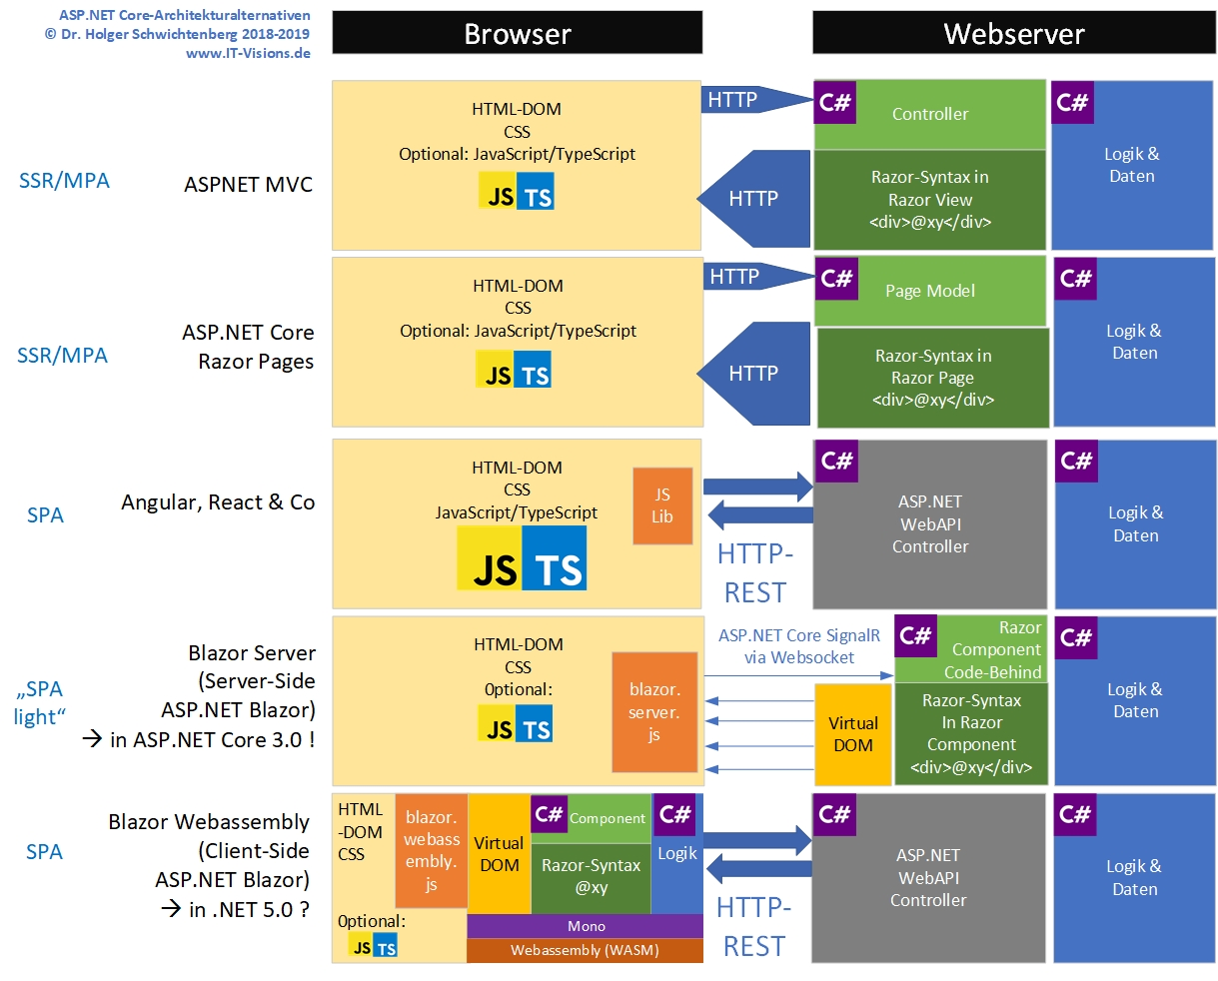
ASP.NET Core MVC vs. Blazor Server
ASP.NET Core MVC
HTML-DOM
CSS
JavaScript
Controller
Logik & Daten
C#
C#
HTTP
Razor-Syntax
Blazor Server
HTML-DOM
CSS
JavaScript
Controller
Logik & Daten
SignalR
(Websocket)
C#
C#
blazor.
server. js
Virtual DOM
Razor-Syntax
Notes:
Quelle Bilder: Buch «ASP.NET Core Blazor 3.1/3.2: Blazor Server und Blazor WebAssembly» von Dr. Holger Schwichtenberg
Unterschiede, Vor-/Nachteile MVC/Blazor Server
Vergleich hinkt

Slide 8
JS-Framework vs. Blazor WebAssembly
JS-Framework
(Angular, React etc.)
HTML-DOM
CSS
JavaScript
Web API
Controller
Logik & Daten
C#
C#
JS
App
HTTP-
REST
HTML-DOM
CSS
JavaScript
blazor.
server.js
Virtual DOM
Component
Logik
Web API
Controller
Logik & Daten
Blazor WebAssembly
C#
C#
C#
C#
Razor-Syntax
HTTP-
REST
.NET Runtime
WebAssembly
Notes:
Quelle Bilder: Buch «ASP.NET Core Blazor 3.1/3.2: Blazor Server und Blazor WebAssembly» von Dr. Holger Schwichtenberg
Unterschiede, Vor-/Nachteile SPA/Blazor WebAssembly

Slide 9
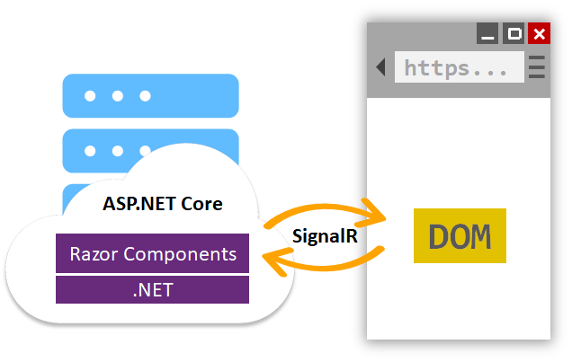
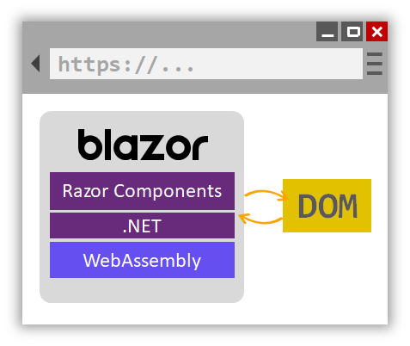
Blazor Modelle
Blazor Server
Server-side rendering
SignalR (WebSocket)
Released: Sept 2019
Blazor WebAssembly
Client-side rendering
WebAssembly
Released: Mai 2020
Notes:
Quelle Bilder: https://docs.microsoft.com/en-us/aspnet/core/blazor

Slide 10
Erfahrungen Blazor Server
Vorteile
Einfacher Einstieg aus C# / Razor
.NET tooling vorhanden
Kein / wenig JavaScript nötig
Code sharing Front-/ Backend
Startet schnell
Unterstützt Thin Clients
Best Practices aus JS-Frameworks
Security
Nachteile
Begrenzt skalierbar
Hohe Latenz
Switch zwischen Blazor Modellen nicht so einfach wie erwartet
Wenig Libraries / in Entwicklung
Veraltete Beispiele in Online-Quellen
Noch wenig Best Practice vorhanden
Notes:
Grün = gut, Rot = schlecht, Orange = nicht so schlimm
Mehr auf Blazor Server bezogen aber gilt auch für WASM
Pro
Code sharing: Bessere Produktivität
Kein / wenig JavaScript nötig: aber problemlos integrierbar; z.B. EAO-Komponente in PB
.NET Tooling vorhanden: Debugging, Dependency Injection, Localization, Form Validierung
SPA-Vorteile: Modularer Aufbau, State Management, CSS isolation, Routing
Con
Libraries: Wenig vorhanden, Rest in Entwicklung

Slide 11
DANEXiS & Planning Base 8
Schwesterfirma von Noser Engineering
25 Jahre Erfahrung im Medien-Bereich
Sendeautomations-Software DABiS800
Bei über 100 Radiostationen im Einsatz
Medienverwaltungssoftware «Planning Base»
  Verwaltung und Produktion von Audiocontent
  Managen und Bearbeiten von Sendestrecken
  Neuentwicklung als Web-Applikation
  Testet die Möglichkeiten von Blazor
Notes:
Schwesterfirma von Noser Engineering
25 Jahre Erfahrung im Medien-Bereich insbesondere im Radioumfeld
Hersteller der Sendeautomations-Software DABiS800
Bei über 100 Radiostationen im deutschsprachigen Raum (DACH) im Einsatz
Kernmodul von DABiS800 die Medienverwaltungssoftware «Planning Base»
Verwaltung- und Produktion von Audiocontent
Managen und Bearbeiten von Sendestrecken (Playlisten)
Neuentwicklung als Web-Applikation (ca. 500 Manntage)
Umfangreiche Anwendung testet Grenzen von Blazor

Slide 12
Entscheid für Blazor
Analyse Vor- und Nachteile der Web-Technologien
Tests bezüglich Performance und Stabilität
EAO-Kompatibilität (JavaScript)
Ausschlaggebend für Blazor:
  Modulares SPA-Framework
  C#-Knowhow im Team vorhanden, JavaScript / TypeScript nicht
  Weniger Updatezyklen und Abhängigkeiten
  Hosting auf den Windows Umgebungen der Kunden
Notes:
Gegenüberstellung der Vor- und Nachteile der Web-Technologien
Gezielte Tests bezüglich Performance und Stabilität
EAO-Kompatibilität (JS-WebComponent)
Ausschlaggebend für Blazor:
Komponenten basierendes SPA Framework (Single Page Application)
Knowhow für C# Ecosystem ist im Team vorhanden, von JavaScript/TypeScript Frameworks nicht
Kleinere Updatezyklen und weniger Abhängigkeiten gegenüber JavaScript-Frameworks und Libraries
Hosting der Applikation ist lokal bei den Kunden, sehr viele der Kunden haben Windows Umgebungen

Slide 13
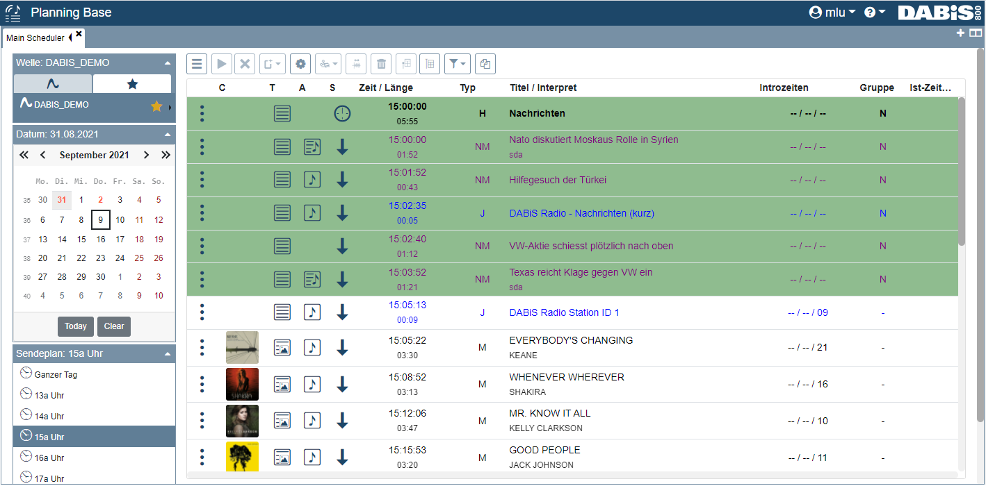
Planning Base Demo
Notes:
Zweck Video: Zeigen wie sich eine Blazor App anfühlt

Slide 14
Fazit Entwickler
Blazor ist einsatzfähig!
Frühe Adaption von DANEXiS war mutig, aber richtig
Blazor weiterhin im Fokus von Microsoft
Abwägung anhand Projekt, Team und Infrastruktur
Notes:
Abwägung von Projekt zu Projekt (Blazor Type, JS, Langfristigkeit usw.)

Slide 15
Fazit Kunde
Aus Ressourcen-Gründen an Noser Engineering ausgelagert
  Sehr gute Unterstützung von Pascal insbesondere beim Aufsetzen des Projektes und Einstieg in eine neue Technologie sowie der Integration der EAO-Komponente
Vereinfachte Einarbeitung von internen Mitarbeiter mit C#, HTML und CSS
Blazor wird von Microsoft gepushed und weiterentwickelt
  Blazor Komponenten künftig für Destop-Applikationen
Bestehender C# Code konnte wiederverwendet werden
Planning Base läuft sehr stabil
Erste Releases bei ausgewählten Kunden
Notes:
Aus Ressourcen-Gründen an Noser Engineering ausgelagert
Sehr gute Unterstützung von Pascal insbesondere beim Aufsetzen des Projektes und Einstieg in eine neue Technologie, sowie der Integration der EAO-Komponente (JS-Interop)
Vereinfachte Einarbeitung von internen Mitarbeiter, da fast alles C#, HTML und CSS ist
PB8 App läuft sehr stabil
Blazor wird von Microsoft gepushed und weiterentwickelt
=> Aktueller Stand

Slide 16
Fragen?
Referent
Pascal Ryser
Software Engineer
Noser Engineering AG
Gastreferent
Andreas Völlmin
General Manager
DANEXiS AG
Moderator
Cédric Roserens Account Manager
Noser Engineering

Slide 17

Hardware-Entwicklungskompetenz
mit Markus Gübeli, Filialleiter Rheintal und Gastreferent
Dirk Neumann von ELPRO-BUCHS AG
Dienstag, 26.10.2021
11.00 Uhr
NEXT
WEBINAR

